Slide 1
Rządowy program
MIESZKANIA KOMUNALNE
1,65 mld zł
III runda dofinansowań

Slide 2
Rządowy program
MIESZKANIA KOMUNALNE – 1,65 mld zł
bezzwrotna dopłata
– nawet do 80%
możliwość zwiększenia wsparcia w trakcie realizacji inwestycji
– nawet o 20%
pieniądze z dotacji przed rozpoczęciem budowy
1,65 mld zł
budżet na 2023 r.

Slide 3
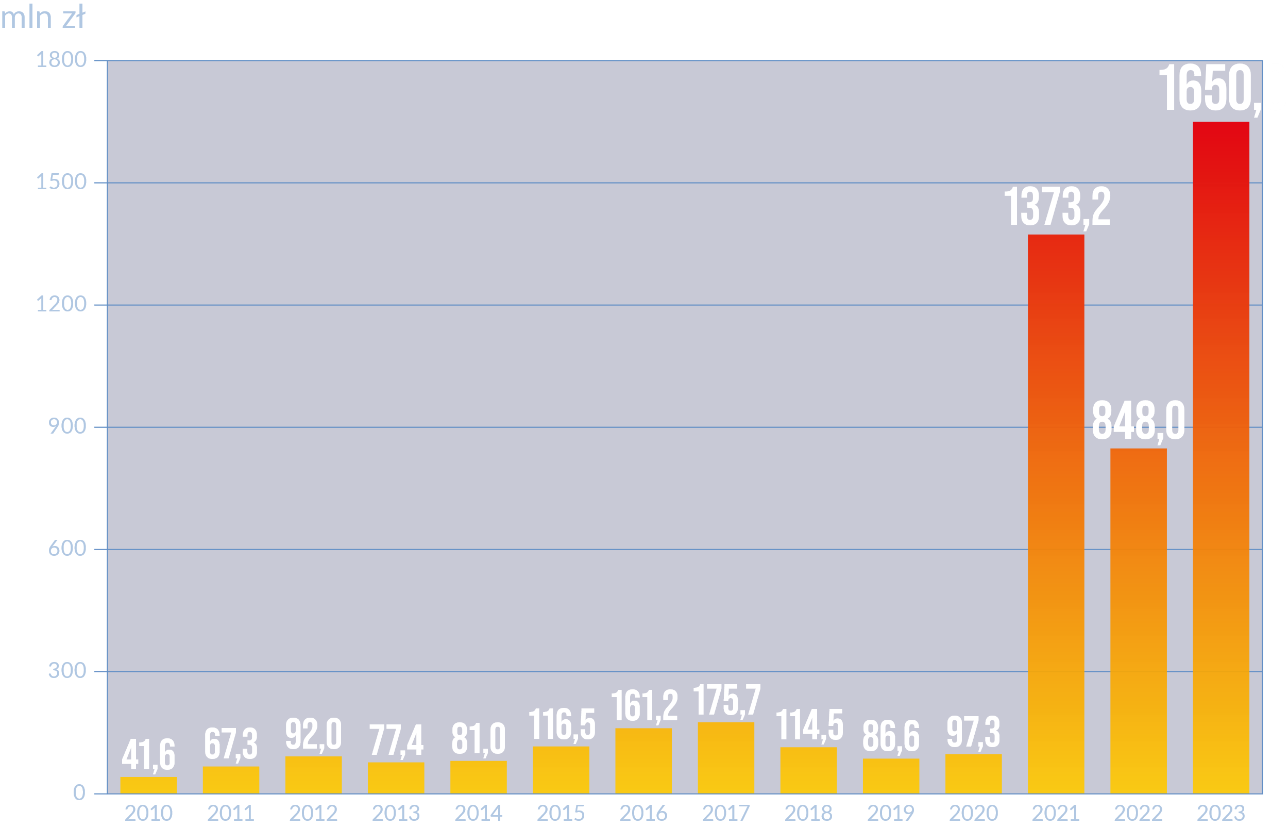
Rządowy program
MIESZKANIA KOMUNALNE – 1,65 mld zł

Slide 4
Rządowy program
MIESZKANIA KOMUNALNE – 1,65 mld zł
Dotychczasowe wsparcie 2023
82 instytucje
(JST, SIM-y, organizacje pozarządowe)
4 011
nowych mieszkań
267
miejsc w schroniskach
i noclegowniach
876 mln zł
bezzwrotnej dotacji

Slide 5
Rządowy program
MIESZKANIA KOMUNALNE – 1,65 mld zł
25 samorządów – III runda dofinansowań
825
nowych mieszkań
ok. 174,5 mln zł
bezzwrotnej dotacji
1. Ciechanowiec
2. Katowice
3. Chorzów
4. Goleniów
5. Jawornik Polski
6. Kępno
7. Kielce
8. Gdańsk
9. Sopot
10. Tychy
11. Lębork
12. Głogów
13. Mikołów
14. Olkusz
15. Olsztyn
16. Wałbrzych
17. Serock
18. Łaziska Górne
19. Łuków
20. Warszawa
21. Nowa Sarzyna
22. Świnoujście
23. Sanok
24. Zamość
25. Poznań

Slide 6
27 108 645,33 zł
Gmina Miasto Lębork

Slide 7
3 855 269,61 zł
Zarząd Komunalnych Zasobów Lokalowych Sp. z o.o. w Poznaniu

Slide 8
9 283 320,16 zł
Gmina Ciechanowiec

Slide 9
8 203 195,22 zł
Gmina – Miasto Katowice

Slide 10
306 957,84 zł
Gmina Chorzów

Slide 11
870 615,56 zł
Gmina Goleniów

Slide 12
5 311 969,33 zł
Gmina Jawornik Polski

Slide 13
2 650 056,33 zł
Gmina Kępno

Slide 14
7 373 488,59 zł
Gmina Kielce

Slide 15
15 861 272,90 zł
Gmina Miasta Gdańska

Slide 16
1 775 597,70 zł
Gmina Miasta Sopot

Slide 17
681 763,24 zł
Gmina Miasta Tychy

Slide 18
8 649 415,40 zł
Gmina Miejska Głogów

Slide 19
2 754 048,60 zł
Gmina Mikołów

Slide 20
3 460 707,22 zł
Gmina Olkusz

Slide 21
3 355 450,96 zł
Gmina Wałbrzych

Slide 22
8 420 116,76 zł
Miasto i Gmina Serock

Slide 23
1 281 617,58 zł
Miasto Łaziska Górne

Slide 24
3 031 755,21 zł
Miasto Łuków

Slide 25
7 525 440,28 zł
Nowa Sarzyna

Slide 26
30 067 108,12 zł
Gmina Miasto Świnoujście

Slide 27
20 738 790,53 zł
Sanockie Przedsiębiorstwo Gospodarki Mieszkaniowej Sp. z o.o.

Slide 28
73 445,29 zł
Zakład Gospodarki Lokalowej
w Zamościu Sp. z o.o.

Slide 29
1 634 383,42 zł
Miasto Stołeczne Warszawa

Slide 30
324 903,87 zł
Gmina Olsztyn

Slide 31
RZĄDOWY PROGRAM
MIESZKANIA KOMUNALNE
1,65 MLD ZŁ
III RUNDA DOFINANSOWAŃ

